Slide 1
Collection en études féministes à la Bibliothèque de l’Université Laval
40 ans de féminisme …
Présentation aux Idées Fructueuses
Mars 2011
Jacynthe Guay, conseillère à la documentation
Julie Ruel, secrétaire de gestion
15 mars 2011

Slide 2
Historique
Avant 1994 :
Documentation dispersée sans budget spécifique et intégrée aux différentes disciplines des sciences humaines et sociales ; c’est à la fin des années soixante que les conseillers à la documentation assurent le développement des collections en sciences humaines et sociales.
Université Laval :
1980-1988 : Groupe de recherche multidisciplinaire féministe (GREMF)
1988 : création de la Chaire d’étude Claire-Bonenfant sur la condition des femmes de l’Université Laval.
En 1994 :
Création du diplôme de deuxième cycle en études féministes.
Bibliothèque : nouveau programme relevant d’un conseiller et allocation d’un budget spécifique.
En 2003 :
Université féministe d’été de l’Université Laval.

Slide 3
La collection
La Bibliothèque conserve une importante documentation sur les femmes et le féminisme.
Environ 30,000 documents sur les femmes et le féminisme incluant livres, périodiques, ouvrages de référence, thèses, rapports, bases de données, etc.
Collection multidisciplinaire (concerne plusieurs disciplines) et interdisciplinaire (rapports entre plusieurs disciplines). La multidisciplinarité et l’interdisciplinarité, on les retrouve également au niveau des chercheures et des cours en études féministes.

Slide 4
La recherche
Les chercheures qui ont un lien avec les études féministes proviennent des disciplines suivantes :
anthropologie
architecture
communication
droit
éducation
géographie
génie
histoire
littérature
management
mathématiques
médecine
psychologie
relations industrielles
science politique
sciences infirmières
service social
sociologie

Slide 5
Le Diplôme d’études supérieures spécialisées en études féministes
Les cours du Diplôme d’études supérieures spécialisées en études féministes font partie des disciplines suivantes:
anthropologie (1)
agriculture et consommation (1)
communication (3)
droit (1)
éducation (7)
études féministes (6)
histoire (2)
management (1)
médecine sociale (1)
psychologie (2)
relations industrielles (1)
science politique (1)
service social (3)
sociologie (3)

Slide 6
Disciplines et sujets couverts
Étant donné la nature multidisciplinaire et interdisciplinaire des études féministes, les sujets suivants sont couverts dans le développement de la collection, en lien avec l’enseignement et la recherche.

Slide 7
Dictionnaire critique du féminisme
Coordonné par Helena Hirata
La pensée féministe au Québec
Micheline Dumont, Louise Toupin
Feminist Theory: A Philosophical Anthology
Ann Cudd, Robin Andreasen, editors
A Concise Companion to Feminist Theory
Mary Eagleton
Trouble dans le genre: Le féminisme et la subversion de l'identité Judith Butler
Théories féministes

Slide 8
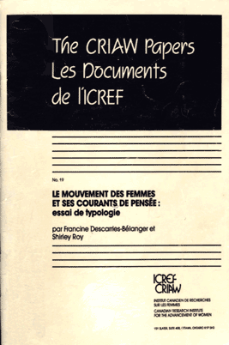
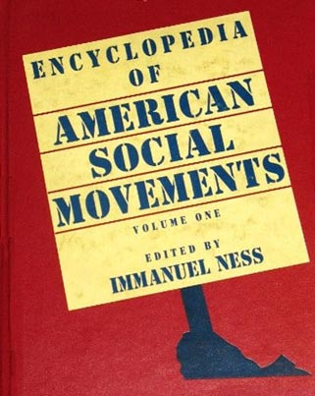
Pionnières québécoises et regroupements de femmes d'hier à aujourd'hui
Simone Monet-Chartrand
Le mouvement des femmes et ses courants de pensée : essai de typologie
Francine Descarries, Shirley Roy
Encyclopedia of American Social Movements
Immanuel Ness, editor
Women and Social Change : Feminist
Activism in Canada
Jeri Dawn Wine, Janice L. Ristock
Mouvement féministe

Slide 9
Gender and Populism in Latin America
Passionate Politics
Edited by Karen Kampwirth (participation de Stéphanie Rousseau)
Développement international : l'étude des rapports sociaux de sexe
sous la direction de Marie France Labrecque
Feminist Anthropology : Past, Present, and Future
Edited by Pamela L. Geller and Miranda K. Stockett
Femmes
et anthropologie

Slide 10
Enseigner les mathématiques et les sciences aux filles Stratégies pour un enseignement différencié
Abigail Norfleet James
La fabrique des filles
L'éducation des filles de Jules Ferry à la pilule
Rebecca Rogers, Françoise Thébaud
Gender and Sport : a Reader
edited by Sheila Scraton and Anne Flintoff
Elle change le monde : l'éducation permet aux femmes de changer le monde
Gender and Higher Education
edited by Barbara J. Bank
Femmes
et éducation

Slide 11
Droits des femmes en France et au Québec
1940-1990 : éléments pour une histoire comparée
Mariette Sineau et Évelyne Tardy
L'État et les droits des femmes : Des institutions au service de l'égalité?
Sandrine Dauphin
Feminism, Law, Inclusion : Intersectionality in Action
edited by Gayle MacDonald, Rachel L. Osborne & Charles C. Smith
Femmes
et droit

Slide 12
Feminist Social and Political Theory :
Contemporary Debates and Dialogues
Janice C. McLaughlin
Les femmes en politique changent-elles
le monde?
Pascale Navarro
Nouvelle encyclopédie politique et historique des femmes
sous la direction de Christine Fauré
Femmes
et politique

Slide 13
Une cage de verre : les entrepreneures
au Canada
par Monica Belcourt, Ronald J. Burke , Hélène Lee-Gosselin
Genre et pouvoir dans les pays industrialisés : enquête sur les disparités hommes-femmes
coordonné par Gwen Moore, Mino Vianello
Women and the Economy
Family, Work, and Pay
Saul D. Hoffman, Susan L. Averett
Womenomics : la croissance dépend aussi
des femmes
Avivah Wittenberg-Cox, Alison Maitland
Femmes, affaires et économie

Slide 14
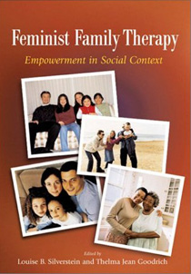
Le sexe, le genre et la psychologie
sous la direction de Patricia Mercader
Feminism and Psychoanalysis
A Critical Dictionary
edited by Elizabeth Wright
Feminist Family Therapy
Empowerment in Social Context
edited by Louise B. Silverstein and Thelma Jean Goodrich
Femmes et psychologie

Slide 15
Le livre noir de la condition des femmes
sous la direction de Christine Ockrent
Féminins/masculins : sociologie du genre
Christine Guionnet, Erik Neveu
Conciliation emploi-famille et temps sociaux
Diane-Gabrielle Tremblay
Handbook of Feminist Family Studies
edited by Sally A. Lloyd, April L. Few, Katherine R. Allen
Poor Women in Rich Countries : The Feminization of Poverty Over the Life Course
edited by Gertrude Schaffner Goldberg
Femmes
et sociologie

Slide 16
Femmes publiques : les féminismes à
l'épreuve de la prostitution
Catherine Deschamps, Anne Souryis
Femmes criminelles : condition féminine et culpabilité sorcellerie, adultère, avortement, infanticide
Anne-Marie Mommessin
Les femmes et la criminalité
Marie-Andrée Bertrand
Apprendre à intervenir auprès des femmes violentées : une perspective féministe
Ann Pâquet-Deehy, Maryse Rinfret-Raynor, Ginette Larouche
Feminist Social Work : Theory and Practice
Lena Dominelli
Femmes et
Service social

Slide 17
Histoire du féminisme
Michèle Riot-Sarcey
Histoire des mouvements de femmes
De l'utopie à l'intégration
Monique Rémy ; préface de Claude Javeau
L'Histoire des femmes au Québec
depuis quatre siècles
Le Collectif Clio ; auteures, Micheline Dumont ... [et al.].
Histoire des femmes en Occident
sous la direction de Georges Duby et Michelle Perrot
Histoire comparée des femmes : nouvelles approches
sous la direction d'Anne Cova
Femmes
et histoire

Slide 18
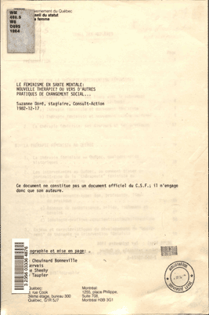
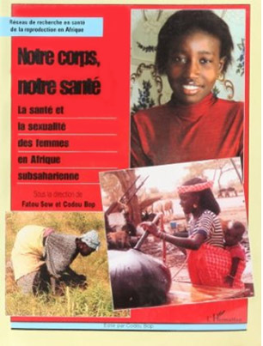
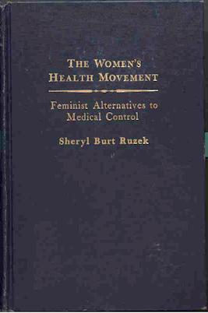
Le féminisme en santé mentale, nouvelle thérapie?
ou vers d'autres pratiques de changement social
Conseil du statut de la femme
Notre corps, notre santé : la santé et la sexualité des femmes en Afrique subsaharienne
sous la direction de Fatou Sow et Codou Bop
Essai sur la santé des femmes
Maria De Koninck, Francine Saillant, Lise Dunnigan
The Women's Health Movement : Feminist Alternatives to Medical Control
Sheryl Burt Ruzek
Femmes
et santé

Slide 19
Propos d'une physicienne sur la situation
de la femme de science
Luce Gauthier
Women, Science, and Technology
A Reader in Feminist Science Studies
edited by Mary Wyer
The Mathematics of Sex : How Biology and Society Conspire to Limit Talented Women and Girls
Stephen J. Ceci and Wendy M. Williams
Femmes, science et
technologie

Slide 20
Les grands enjeux des femmes pour un développement durable
sous la direction de Jeanne d'Arc Gaudet et Louise Lafortune
Ecofeminism : Women, Culture, Nature
edited by Karen J. Warren
Femmes et environnement

Slide 21
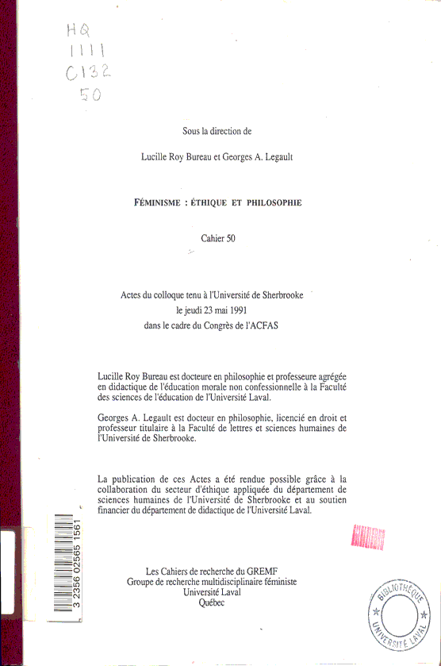
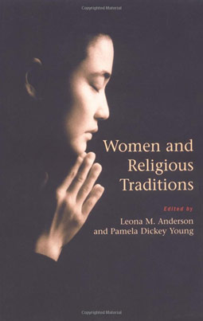
Feminist Reflections on the History of Philosophy
edited by Lilli Alanen and Charlotte Witt
Féminisme : éthique et philosophie
sous la direction de Lucille Roy Bureau et Georges A. Legault
Women & Religious Traditions
edited by Leona M. Anderson, Pamela Dickey Young
Femmes et religions
Denise Veillette
Femmes, religion et philosophie

Slide 22
WACK! : Art and the Feminist Revolution
organized by Cornelia Butler
Architecture and Feminism
Debra Coleman, Elizabeth Danze, Carol Henderson
Art, féminisme, post-féminisme
un parcours de critique d'art
Aline Dallier-Popper
Femmes, arts et architecture

Slide 23
Feminist Aesthetics in Music
Sally Macarthur
Women in Music : A Research and Information Guide Karin Pendle, Melinda Boyd
Musique et différence des sexes
Françoise Escal, Jacqueline Rousseau-Dujardin
Femmes
et musique

Slide 24
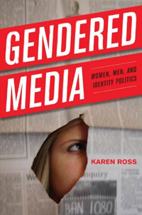
Postfemininities in Popular Culture
Stephanie Genz
Gendered Media : Women, Men, and Identity Politics
Karen Ross
Femmes et médias à travers le monde
pour le changement social
coordonné par le Centre de documentation sur l'éducation des adultes et la condition féminine
Interrelations femmes-médias dans l'Amérique française
sous la direction de Josette Brun
Femmes
et médias

Slide 25
En études féministes, une attention est portée sur les écrits féministes ne faisant pas partie de la classe P
Femmes et littérature

Slide 26
Écrits féministes : de Christine de Pizan
à Simone de Beauvoir : anthologie
réunie et présentée par Nicole Pellegrin
Mots et espaces du féminisme
sous la direction de Lori Saint-Martin
Femmes et littérature

Slide 27
Périodiques
Cette liste comprend des titres qui sont indexés dans plusieurs bases de données. Le choix se fait toujours en lien avec la recherche et les programmes d’étude.

Slide 28
Périodiques francophones
Recherches féministes
Recherches féministes s'intéressent au changement dans les rapports sociaux de sexe et dans la production des connaissances. Elle constitue une source d'information essentielle pour l'enseignement, la recherche et l'action féministes. Revue publiée par le Groupe de recherche multidisciplinaire féministe (GREMF) et fondée par Huguette Dagenais en 1988. Fait partie d’Érudit.
Cahiers de recherche du GREMF
Les Cahiers de recherche du GREMF ont été créés en 1985 par le Groupe de recherche multidisciplinaire féministe. Ces publications d’une très grande qualité enrichissent les connaissances sur les conditions de vie des femmes.

Slide 29
Périodiques francophones
Les Cahiers de l’IREF
Les cahiers de l’IREF (Institut de recherches et d'études féministes, UQAM)présentent une série de documents inédits dans le but de contribuer au développement des connaissances et de la recherche féministes. L’Institut a été créé en 1990 en ayant pour mission de promouvoir et de développer la formation et la recherche féministes dans une perspective interdisciplinaire.
FéminÉtudes
Revue étudiante publiée par l'IREF. Depuis 1995, un numéro est publié annuellement.

Slide 30
Périodiques francophones
Cahiers du CEDREF
Périodique pluridisciplinaire féministe rattachée au Centre d'enseignement, de documentation et de recherche pour les études féministes (CEDREF) de l’Université Paris Diderot. Revue orientée vers la recherche de pointe sur le féminisme et la traduction de textes fondateurs dans le domaine ainsi que la jeune recherche en études féministes.
Cahiers du genre
Périodique publié chez l’Harmattan qui met l’accent sur les débats théoriques relatifs aux rapports sociaux de sexe dans une perspective pluridisciplinaire et internationale.

Slide 31
Périodiques francophones
Les Cahiers du GRIF
Groupe de recherches et d’informations féministes. Bruxelles.
Les cahiers de la femme = Canadian woman studies
Les cahiers de la femme est une publication trimestrielle dont le but est de rendre accessible les études de la femme et des mouvements féministes. Publié par York University, Ontario.
Clio : histoire, femmes et sociétés
Revue semestrielle francophone sur les recherches en histoire des femmes et du genre, toutes sociétés et toutes périodes. Presses Universitaires du Mirail, Université de Toulouse le Mirail

Slide 32
Périodiques francophones
La Gazette des femmes
La Gazette des femmes a pour mandat de faire connaître la situation des femmes et les enjeux en matière d’égalité. C’est un outil de communication entre le Conseil du statut de la femme et la population québécoise.
Genre, sexualité & société
Revue francophone multidisciplinaire consacrée à la sexualité et aux questions de genre.
Nouvelles questions féministes
Revue francophone internationale qui a pour objectif de développer et diffuser les réflexions théoriques et politiques issues des mouvements et des actions féministes. Fondée en 1981 par Simone de Beauvoir, Christine Delphy et autres.

Slide 33
Périodiques francophones
Travail, genre et sociétés
Revue pluridisciplinaire européenne sur la différence des sexes au travail. CNRS - Université Paris Descartes.
La vie en rose
La Vie en rose jette un regard féministe sur l'actualité politique, sociale et culturelle sur un ton à la fois critique, décapant et humoristique. Presse alternative de 1980 à 1987 avec un numéro hors série en 2005.

Slide 34
Périodiques anglophones
Affilia
Camera Obscura
Differences: A Journal of Feminist Cultural Studies
Feminist Review
Feminist Studies
Feminist Teacher
Feminist Theory
Frontiers: A Journal of Women's Studies
Gender and Society
Gender Issues
Hypatia: A Journal of Feminist Philosophy
Journal of Feminist Studies in Religion
Journal of Lesbian Studies

Slide 35
Périodiques anglophones
Journal of Women, Politics and Policy: A Quarterly Journal of Research and Policy Studies
Journal of Women's History
Meridians: Feminism, Race, Transnationalism
Psychology of Women Quarterly
Signs: Journal of Women in Culture and Society
Social Politics: International Studies in Gender, State and Society
Women: A Cultural Review
Women and Health
Women and Therapy
Women's Review of Books
Women's Studies: An inter-disciplinary journal
Women's Studies International Forum
Women's Studies Quarterly

Slide 36
Bases de données
Les bases de données en Études féministes

Slide 37
Statistiques
À la recherche de données sur les femmes : les principales sources à Statistique Canada
Banque de données des statistiques officielles sur le Québec
Femmes au Canada : rapport statistique fondé sur le sexe
Portrait des Québécoises en 8 temps, édition 2011
Statistiques / Conseil du statut de la femme du Québec / Institut de la statistique du Québec / Secrétariat à la condition féminine

Slide 38
Statistiques
Women Watch. Directory of UN Resources on Gender and Women's Issues
D'égale à égal? : un portrait statistique des femmes et des hommes au Québec
The World's Women 2010: Trends and Statistics
Statistics on Women and Gender: Where and How to Find
GenderStats. World Bank
Wistat : Women's Indicators and Statistics Database. United Nations.

Slide 39
Études féministes – Films et vidéos
La collection de la Médiathèque comprend des films 16 mm, des vidéocassettes et des DVD. Il y a plusieurs documents qui concernent le féminisme et la condition des femmes. Par exemple, la Médiathèque possède plusieurs documents des productions Vidéos Femmes, ONF, Groupe Intervention Vidéo, Women make movies.

Slide 40
Quelques producteurs et distributeurs de films réalisés par des femmes

Slide 41
Vidéo femmes
Centre de production et de distribution de films indépendants réalisés par des femmes. L’organisme, établi à Québec depuis 1973, rassemble différents types d’œuvres allant du documentaire à la fiction, de l’essai au film d’art. L’adolescence, la société, l’art et la création, l’enfance, les femmes, le travail, la santé et la violence sont quelques thèmes que l’on peut retrouver.
Office national du film (ONF)
Voir Catégorie sujet : Femmes

Slide 42
CinéFête
Compagnie québécoise qui œuvre depuis 1990 dans la distribution de films documentaires destinés à l’enseignement élémentaire, secondaire et postsecondaire. Son répertoire compte plus de 1,500 titres de langue française et plus de 500 titres de langue anglaise couvrant divers domaines : arts et littérature, histoire et géographie, science politique, sciences sociales, biographies, santé et médecine, sciences et technologie.
Voir Notre collection – Sciences sociales – Femmes

Slide 43
Women Make Movies
Depuis 1972, cette organisation multiculturelle des arts et médias facilite la production, la promotion et la distribution de films indépendants faits par des femmes. La collection de plus de 500 titres (surtout de films documentaires) comprend une grande variété de genres et de styles. À travers différents thèmes, comme l’enfance, l’homosexualité, la prostitution, la culture, les traditions, le monde, les femmes racontent « la femme » sous tous ses angles.

Slide 44
Groupe Intervention Vidéo
GIV soutient la production, la distribution et la diffusion d'oeuvres vidéo réalisées par des femmes, depuis 32 ans et possède une très importante collection d'oeuvres en français, anglais et espagnol. La collection comprend plus de 600 titres, dont des documentaires sociaux, des fictions, des docufictions, des essais, de l'animation et de la vidéo d’art.
Les thématiques abordées touchent différents aspects de la condition féminine, les problématiques des jeunes de la rue, l'inceste, la santé, les questions internationales, l'apport des communautés culturelles, etc.
Pour en savoir plus sur les films et vidéos, consulter
Portail Documentation filmique

Slide 45
Conclusion
Que ce soit des volumes, des ouvrages de référence, des bases de données, des thèses, des films, des statistiques, des périodiques imprimés ou électroniques, etc. , toute cette documentation est accessible et à la portée des étudiants/chercheurs/professeurs. Les programmes d’études féministes, tout comme les collections en études féministes, jouent un rôle important dans la transmission de l’histoire du mouvement féminisme et de la vie des femmes.

Slide 46
Merci !

